Slide 1
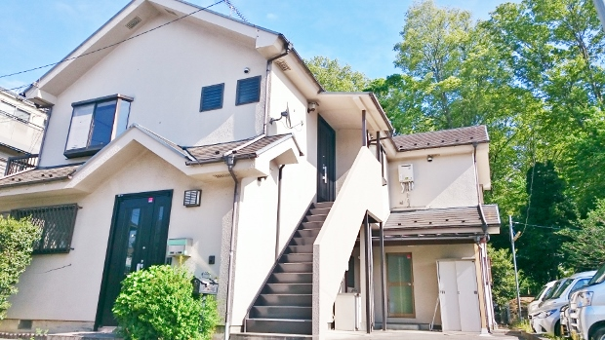
パート募集
共同生活援助onehandは１０月１日にオープンしたばかりの障害者グループホームです。入居者の皆様が地域で安心して暮らせるよう、一軒家で生活の支援を行っています。
ただいま、朝・夕、一緒に働いていただけるパートさんを募集中です。
穏やかな入居者様が多いので、未経験の方も安心です。初めはきちんとサポートいたします。
早番
■時間
６：３０～８：３０
■仕事内容
・入居者さんの朝食作りの補助、
見守り
・服薬確認
・体調確認
・掃除、洗濯等の補助、見守り
・出勤時の確認
・話し相手など
遅番
■時間
１７：００～２０：００
■仕事内容
・入居者さんの夕食作りの補助、
見守り
・服薬確認
・体調確認
・入浴、洗濯等の補助、見守り
・帰宅時の確認
・話し相手など
早番・遅番どちらも時給９００円
年齢・性別・経験不問
事前に見学も可能です。
まずはお気軽にご相談ください。
一般社団法人onehand
〒３３８－０００３
さいたま市中央区本町東６－７－１８
ＴＥＬ ０４８－７０８－０６８１
担当 加世田・今田まで
onehandホームページhttp://onehand.jp/

